Slide 1
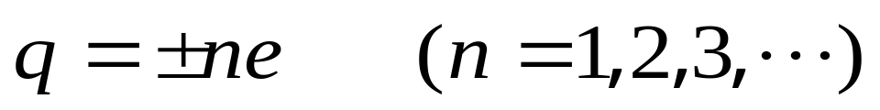
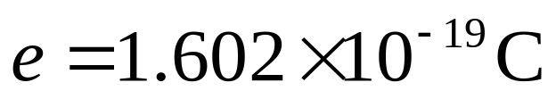
一 电荷的量子化
1 种类:
正电荷，负电荷
2 性质:
同种相斥，异种相吸
3 单位:
库仑（C）
4 电荷的量子化:

Slide 2
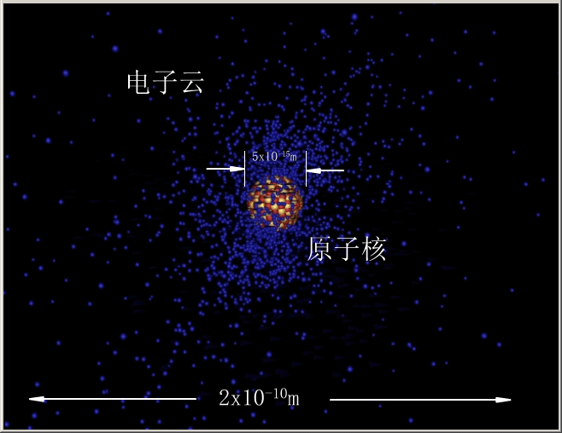

Slide 3
二 电荷守恒定律
不管系统中的电荷如何迁移，系统的电荷的代数和保持不变.
（自然界的基本守恒定律之一）

Slide 4
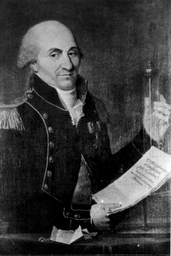
三 库仑定律
库仑 (C.A.Coulomb 1736 −1806）
法国物理学家，1785年通过扭秤实验创立库仑定律, 使电磁学的研究从定性进入定量阶段. 电荷的单位库仑以他的姓氏命名.
Notes:
库仑的介绍参阅：http://www.pep.com.cn/200406/ca435124.htm

Slide 5
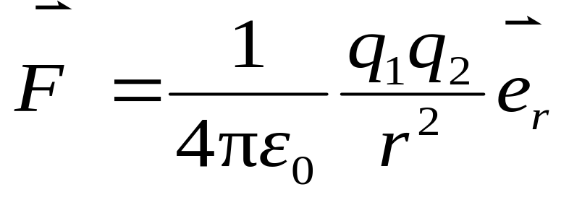

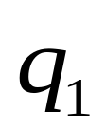
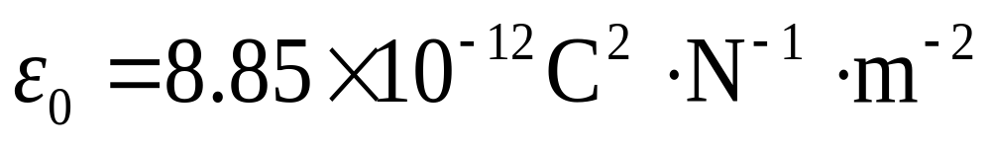




库仑定律
点电荷：抽象模型
受 的力
为真空电容率

Slide 6
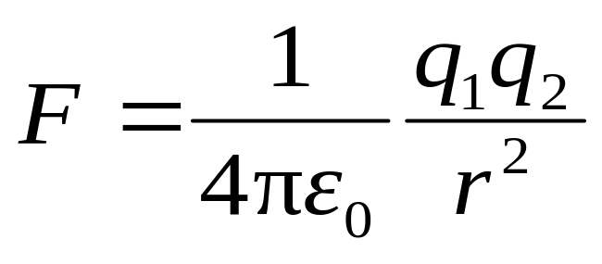
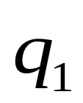

大小：
方向：
和 同号相斥，异号相吸.

Slide 7
本章目录
选择进入下一节：
5-0 教学基本要求
5-1 电荷的量子化 电荷守恒定律
库伦定律
5-2 电场强度
5-3 电场强度通量 高斯定理
* 5-4 密立根测定电子电荷的实验

Slide 8
本章目录
选择进入下一节：
5-5 静电场的环路定理 电势能
5-6 电势
5-7 电场强度与电势梯度
* 5-8 静电场中的电偶极子

